Slide 1

Snalaženje u prostoru
Strane svijeta
Suzana Mihalek, OŠ kralja Tomislava, Našice

Slide 2
Da bismo se mogli snalaziti u prostoru, moramo znati odrediti strane svijeta.
Strane svijeta dijelimo na:
GLAVNE (sjever, jug, istok, zapad)
SPOREDNE (sjeveroistok, sjeverozapad, jugoistok, jugozapad)

Slide 3
Strane svijeta zapisujemo kraticama (S, J, I, Z, SI, SZ, JI, JZ)
Međunarodne kratice za strane svijeta su: N (north), S (south), E (east), W (west)
STRANA SVIJETA | NAŠA KRATICA | MEĐUNARODNA KRATICA
SJEVER | S | N
JUG | J | S
ISTOK | I | E
ZAPAD | Z | W
SJEVEROISTOK | SI | NE
SJEVEROZAPAD | SZ | NW
JUGOISTOK | JI | SE
JUGOZAPAD | JZ | SW

Slide 4

Sad kada znamo strane svijeta, naučimo kako ćemo ih odrediti!
S
SZ
SI
Z
I
JZ
JI
J

Slide 5
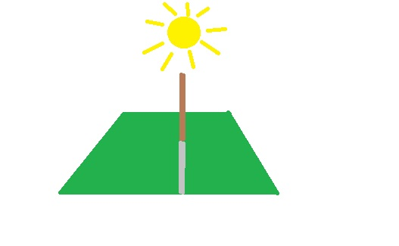
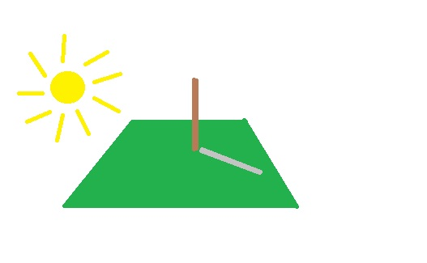
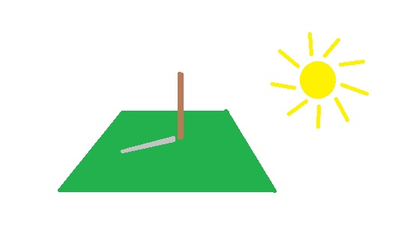
Orijentacija s pomoću Sunca:
J
U podne je visoko na nebu – na jugu
I
Z
Sunce svako jutro izlazi na istoku
Svaku večer zalazi na zapadu
S

Slide 6
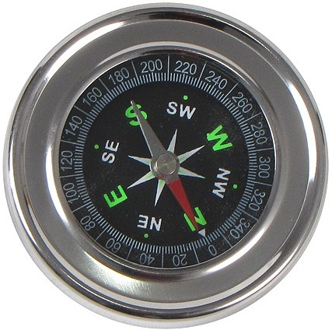
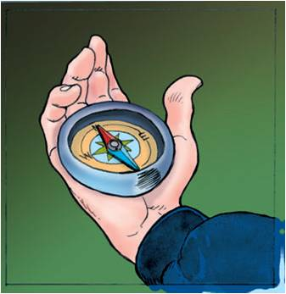
Orijentacija s pomoću kompasa:
Kompas je sprava (instrument) koji služi za određivanje strana svijeta. Magnetna igla u kompasu uvijek se okreće prema sjeveru.
Kompas treba držati vodoravno na dlanu. Kad se igla umiri, njezina glavna (označena) strana pokazuje sjever. Kompas treba okrenuti tako da se oznaka N (S) poklopi sa stranom igle koja pokazuje sjever.

Slide 7
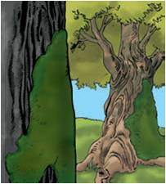
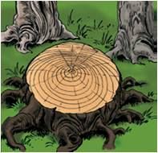
Orijentacija s pomoću drveta:
Mahovina na drvetu raste na sjevernoj strani
Mahovina:
Godovi na panju su gušći na sjevernoj, a rjeđi na južnoj strani
Godovi:
Osim po mahovini i godovima, strane svijete možemo odrediti po kori drveta (S – hrapavija i tamnija, J – glatka i svjetlija) i po krošnji (na južnoj strani krošnja je bujnija nego na sjevernoj)

Slide 8
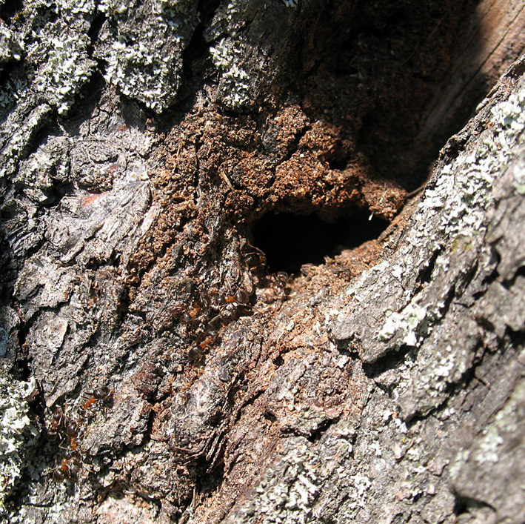
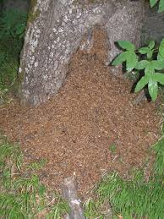
Orijentacija s pomoću mravinjaka:
Mravi prave svoje mravinjake na južnoj strani stabala ili panjeva.

Slide 9
Orijentacija s pomoću Polarne zvijezde – Sjevernjače:
Sjevernjača je najsjajnija zvijezda. U vedroj noći pravac sjevera može se odrediti po njoj. Ona se nalazi u sazviježđu Malih kola (Mali medvjed), a najlakše ju je pronaći s pomoću Velikih kola (Veliki medvjed).
Velika kola se sastoje od sedam zvijezda raspoređenih tako da daju sliku zaprežnih kola. Stranice "kola" formiraju četiri zvijezde, a "rudu" tri zvijezde. Zvijezda na samom vrhu rude Malih kola je Sjevernjača.
Budući da se Mala kola teže uočavaju, najbolje je krenuti od zadnje stranice Velikih kola: pet dužina te stranice se doda na njezinu postojeću dužinu i na kraju tako produžene stranice je vrh rude Malih kola, odnosno Sjevernjača.

Slide 10
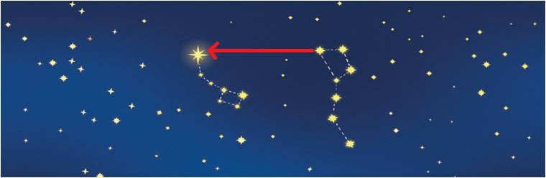
Sjevernjača
Mala kola
Velika kola

